Slide 1


益通云
基于QTUM的收益权证数字化流通的基础设施
北外滩分布式楼宇经济解决方案
Defi Solution for Building Economy in the North Bund

Slide 2
目录
CONTENTS
01
02
03
04
项目背景
产品与技术
市场与展望
团队介绍

Slide 3
01
项目背景

Slide 4

受到疫情及全球经济下行的影响，小微企业出现生存困境。大量办公楼、商业用地出现空置。
对小微企业：租金压力大——倒闭/搬迁
对开发商：回笼资金慢、维护成本高——不愿降租
对周边商业：客流量下降、开店成本高——倒闭/暴雷
最终导致楼宇经济生态的恶性循环

Slide 5














收益权流转解决痛点
收益权：由固定资产或可计算盈利的商业项目
在经营实践中所产生的盈利处置权利
收益权证Beinifitom
• 将收益权数字化拆分更易于流通
• 比产权拆分更合规更易于操作
• 真实的资产和商业价值体现
• 基于区块链，成本收益透明，便于投资决策
• 拆分权益可分红，也可兑换产品和服务
• 基于智能合约，自动执行分红

Slide 6
02
产品与服务

Slide 7



益通云——让收益流转起来
收益权流转平台
电商消费平台
前台
收益数据管理saas
收益数据审计平台
经营管理saas
中台
YITONGYUN
益通云
后台
商业智能
QTUM
智能设备

Slide 8
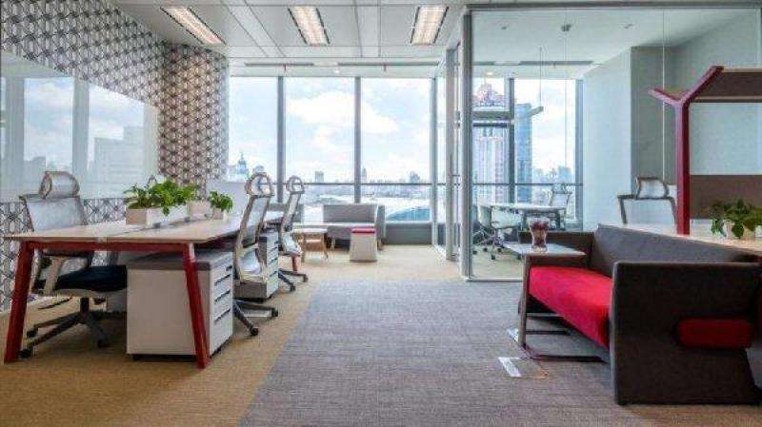
楼宇租金收益权证项目示例
注册、登记、数据收集、智能判断入驻率
租金收益权打包
北外滩某写字楼办公室
网络挂牌招租
益通云权益登记/经营管理
权益拆分、流转、交易
快速收回开发和运营成本
益通云收益权证流转平台
激励权益所有 者主动分销
益通云商用租恁平台
利润分红 兑换租恁服务

Slide 9
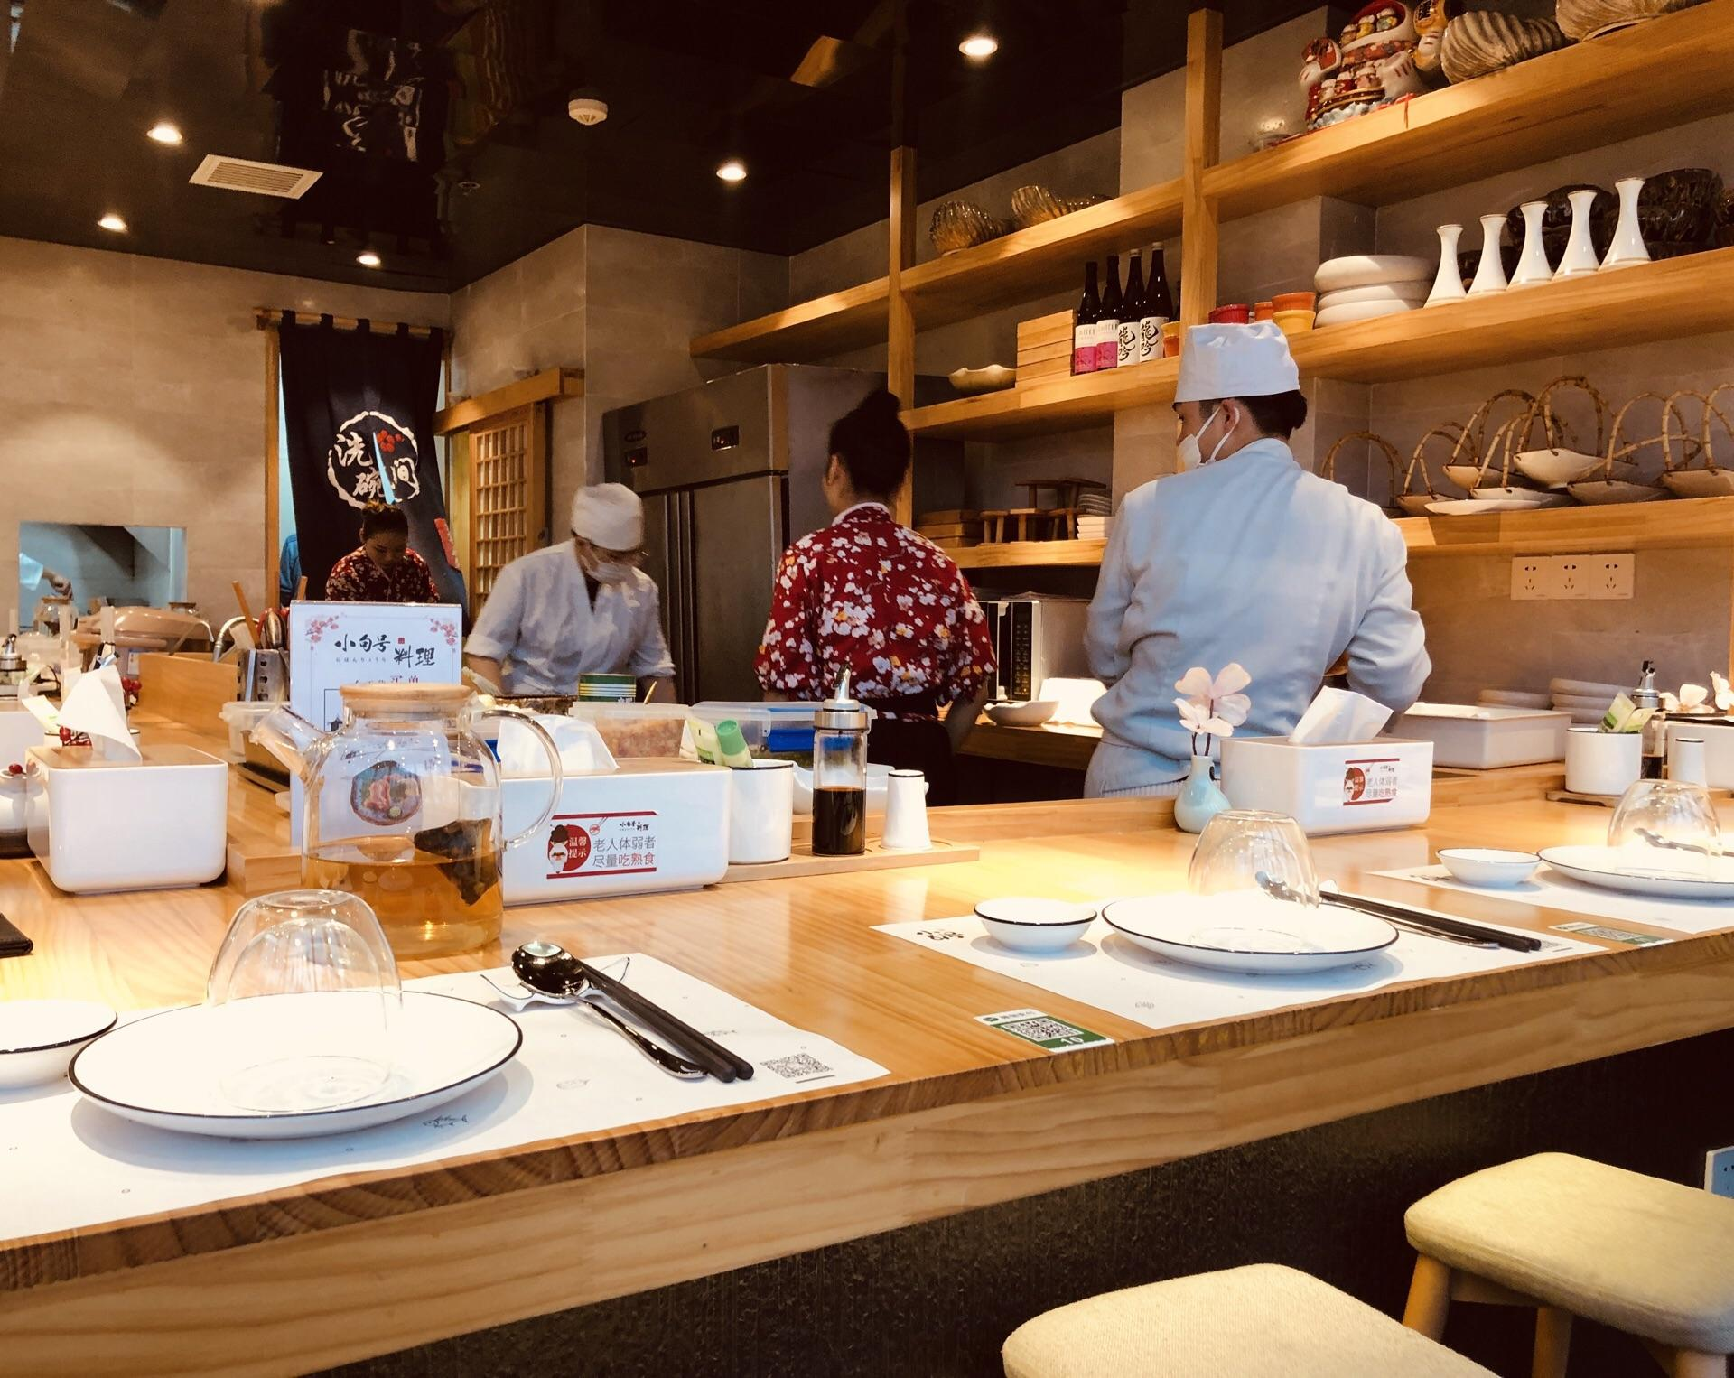
商业店铺收益权证项目示例
注册、登记、成本核算
收益权打包
北外滩某餐饮店
餐饮服务
益通云权益登记
权益拆分、流转、交易
快速收回经营成本
益通云收益权证流转平台
盈利分红
兑换商品服务
生产设备质押和担保服务
益通云社交电商外卖平台
比预付卡更有保障、功能更多样化

Slide 10
产品优势
1
2
3
便捷可信
分红透明
资产健康
收益权通过区块链流转和确权，产品通过区块链防伪和溯源
经营数据上链
成本利润公开透明
投资者变消费者
消费者变投资者
资产本身可产生收益

Slide 11
技术架构
资产
投入
经营
包装
市场
销售
收益
溯源
消费
运营管理与溯源中台
预言机与智能合约
收益权证流转平台
电商平台
Qtum/QtumX

Slide 12
合约结构

Slide 13

技术发展路线
跨链
基于跨链的资产证明技术
监管预留
用户监管——KYC
资金监管——透明网关
更安全的智能合约
可审计、安全、法律保障
隐私计算
基于多方安全计算和同态加密的隐私保护
融合链
公链、联盟链应用场景融合

Slide 14
03
市场与展望

Slide 15
盈利模式
01
运营Saas平台使用年费
前期免费使用，后期收取年费
权证流通佣金
02
收益权证认购和流通时的佣金（gas费）
电商消费平台佣金
03
电商平台相关收益
对外服务输出
04
隐私计算、预言机等对外输出费用

Slide 16
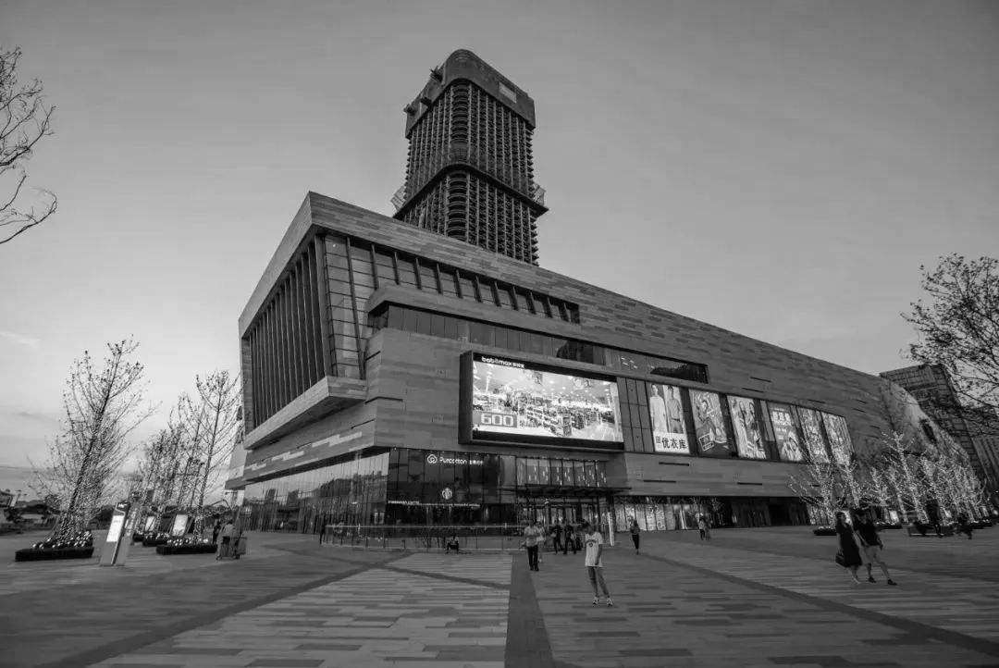

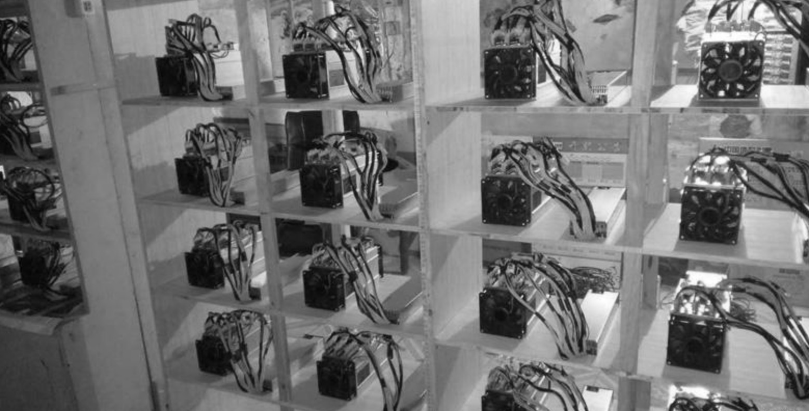

市场拓展
商业地产
智慧农业
周期长
利润与风险不平衡
合伙人分红难
智慧农业管理下
种植用地收益权
计算资源
不良资产
矿机矿场
基于零知识证明的资源能力
整体资产购买价格高
资金量要求大
对资产分拆有政策风险

Slide 17
04
演示

Slide 18
THANK YOU
益通云
让收益更健康

